Slide 1
¿Cómo hacer un clasificador de neuronas en un mes y fallar en el intento?
Yannina Diaz Cano
Tomas de Udaeta
Natalia Soldi
Sabrina Benas

Slide 2
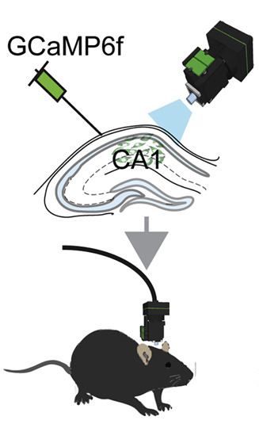
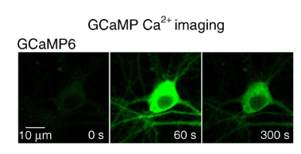
Calcium imaging
Permite visualizar la actividad de cientos de neuronas mientras el animal explora e interactúa con el entorno.
Hipocampo
Miniscope
Sensores de calcio fluorescentes indican actividad neuronal (ΔF/F)
https://www.cell.com/neuron/fulltext/S0896-6273(12)00172-9

Slide 3
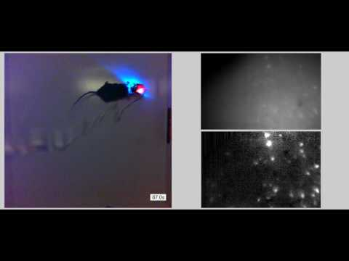
Calcium imaging
Podemos ver las neuronas que se activan durante la exploración del animal.
Notes:
Con las imágenes de calcio del hipocampo, podemos ver cuales son las neuronas que se activan durante la exploración del animal, y por lo tanto, están asociadas con la memoria espacial.
Estas neuronas se llaman PLACE CELLS y cada una de ellas codifica un lugar particular del ambiente que el animal está explorando.

Slide 4
Objetivo principal
Objetivos parciales
Hacer un clasificador de neuronas lo más sencillo posible que permita detectar la presencia y posición de una neurona en un video.
Obtener un dataset suficiente para entrenar a nuestro modelo (neuronas y ruido) a partir de un video.
Optimizar, validar y entrenar el modelo de clasificación
Obtener la predicción de nuestro clasificador en un video no etiquetado

Slide 5
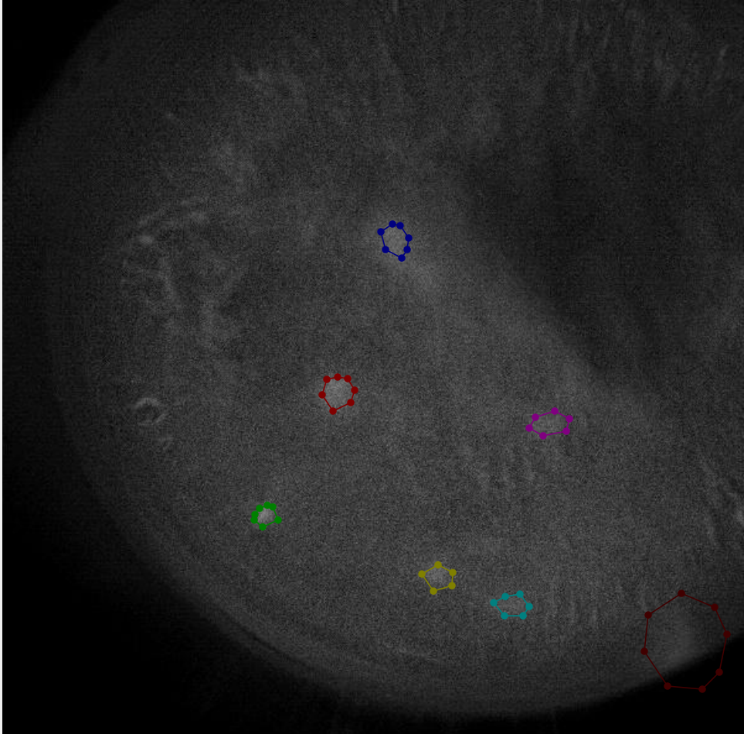
Etiquetado de las neuronas:
Labelme
Es una herramienta de anotación de imágenes con GUI en Python
Neurona
Usamos videos de distintos días y nos quedamos con frames lo más diferentes entre sí
Ruido
https://github.com/wkentaro/labelme

Slide 6
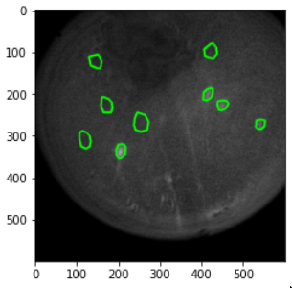
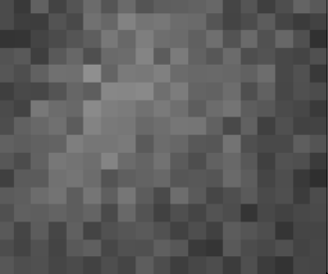
¿Cuál es el input de nuestro modelo?
De cada frame
Obtenemos las coordenadas de los polígonos que se marcaron (neurona o ruido)
Esto nos permite localizar a la neurona en el frame original y extraer las features de ese “sub-frame”

Slide 7
De estos píxeles extraemos nuestras features:
Neurona: Polígono enmascarado
La luminosidad promedio (media), la mediana y la desviación
La proporción de píxeles en cada intervalo de luminosidad
El máximo y mínimo de luminosidad
75 features
439 datos (neurona+ruido)

Slide 8
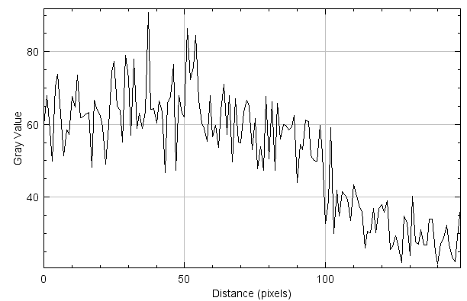
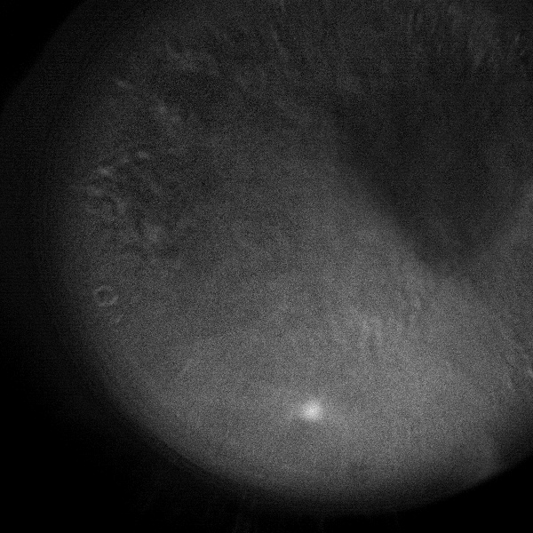
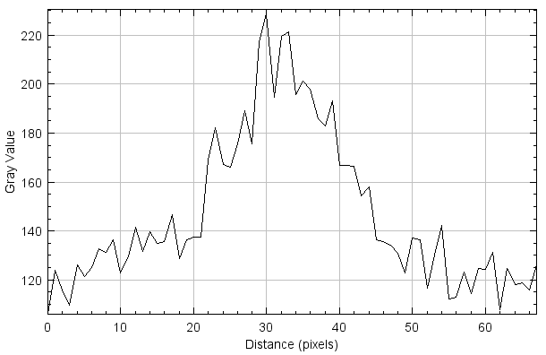
¿Por qué elegimos esas features?
Ruido
*
Cambios en la fluorescencia (ΔF/F)
*
Neurona

Slide 9
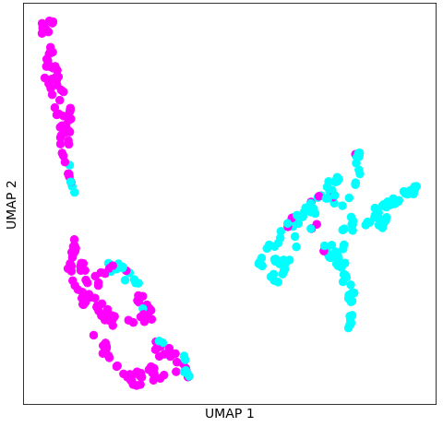
Extracción de Features - UMAP
Ruido
Neurona
Neurona
Ruido
UMAP( n_neighbors=15, metric = 'correlation')

Slide 10
Diagrama de Flujo
Dataset 1 (entrenamiento)
Preprocesamiento
y extracción de Features
PCA
Dataset 2 (Validación)
Preprocesamiento
y extracción de Features
PCA
K-fold
Predicción sobre bins de un frame nuevo
Validación
Entrenamiento del modelo
Curva ROC

Slide 11
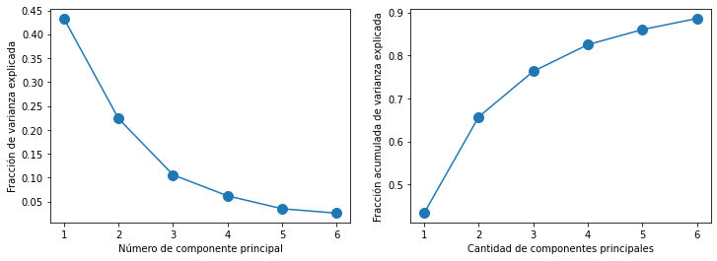
PCA como input para el modelo
Nos quedamos con las 6 PC como input para nuestro modelo dado que explicaban >90% de la varianza de los datos

Slide 12
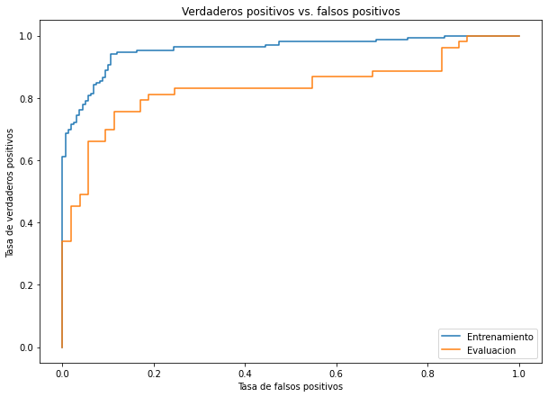
Resultados del entrenamiento y validación del modelo de regresión logística
AUC entrenamiento: 0.9577
AUC evaluación: 0.833
N para el set de entrenamiento = 333 neurona+ruido
N para el set de validación = 106 neurona+ruido

Slide 13
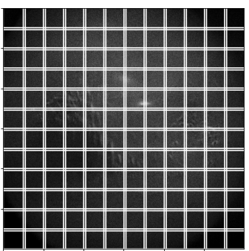
Predicciones
Recorremos un frame nuevo en cuadraditos solapados
A cada bin le hacemos el mismo procesamiento que a los datos del entrenamiento y calculamos su probabilidad de ser o no una neurona.

Slide 14


Predicciones
0
1
0 0 0 0 1 0 0 0 0 1
1 1 1 1 1 1 0 0 0 0

Slide 15
¿Por qué las predicciones del modelo tuvieron mucho error?
Discusión
Hay neuronas de distintos tamaños, pero el tamaño de bin que usamos es fijo.
¿Es la regresión logística el mejor modelo para clasificar?

Slide 16
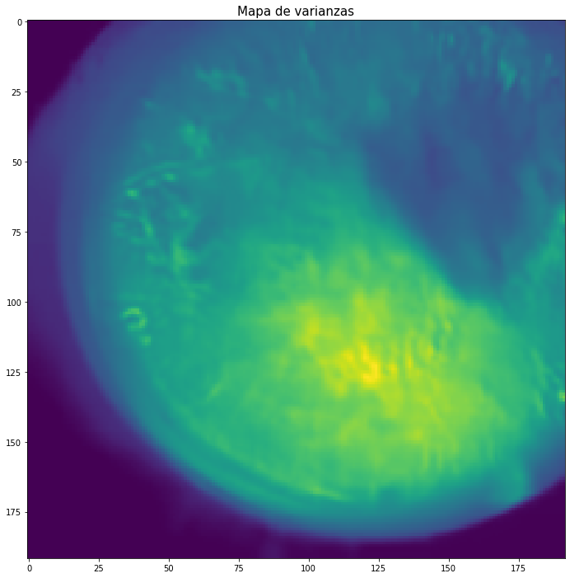
Última opción: usar todos los frames a la vez
Para construir un mapa de varianzas.
Los píxeles correspondientes a neuronas deberían tener más varianza que el ruido.

Slide 17
Última opción: usar todos los frames a la vez
Para construir un mapa de varianzas.
Problema: dos neuronas pueden disparar en distintos momentos, pero pueden a la vez:
Estar muy cerca
Tener la misma varianza
Por ende, las veremos como un solo cúmulo amarillo.

Slide 18
Última opción: usar todos los frames a la vez
2. Para clusterizar las series temporales de cada pixel: ¡nos olvidamos de todo el dataset armado!
La variación en el tiempo de píxeles que correspondan a la misma neurona debería ser muy similar.

Slide 19
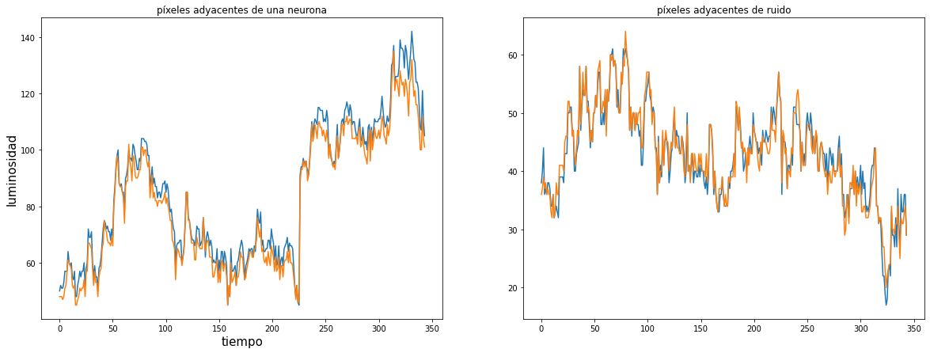
Última opción: usar todos los frames a la vez
2. Para clusterizar las series temporales de cada pixel: ¡nos olvidamos de todo el dataset armado!
La variación en el tiempo de píxeles que correspondan a la misma neurona debería ser muy similar.

Slide 20
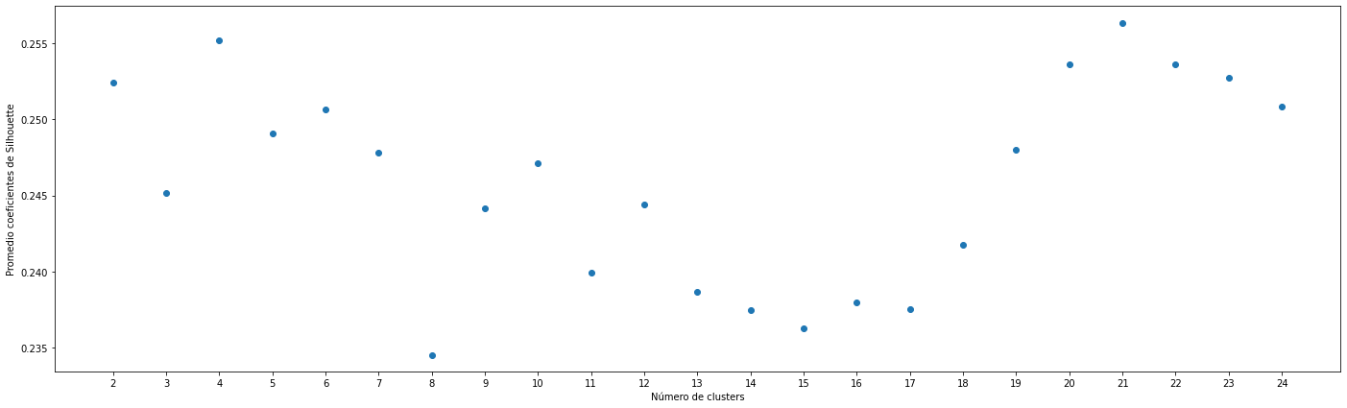
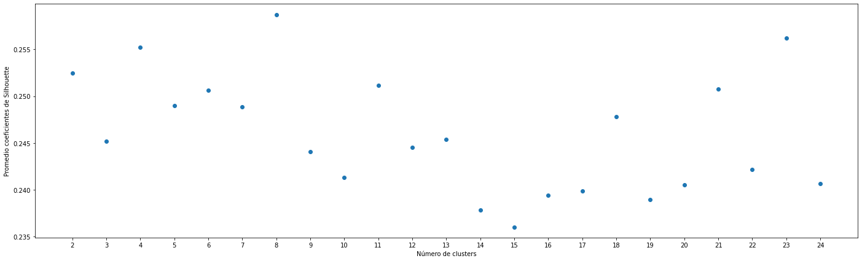
Última opción: usar todos los frames a la vez
2. Para clusterizar las series temporales de cada pixel: nos olvidamos de los labels.
Buscamos el K óptimo para clusterizar los píxeles cuyo valor máximo haya sido > 100.

Slide 21
Última opción: usar todos los frames a la vez
2. Para clusterizar las series temporales de cada pixel: nos olvidamos de los labels.
Problema:
Estamos clusterizando píxeles de neuronas sin información sobre su posición.
Si están sincronizadas, puede ser una tarea difícil.

Slide 22
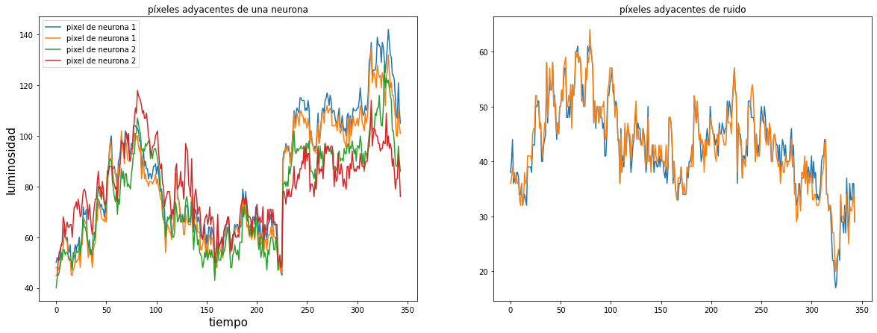
Última opción: usar todos los frames a la vez
2. Para clusterizar las series temporales de cada pixel: nos olvidamos de los labels.
Problema:
Estamos clusterizando píxeles de neuronas sin información sobre su posición.
Si están sincronizadas, puede ser una tarea difícil.

Slide 23
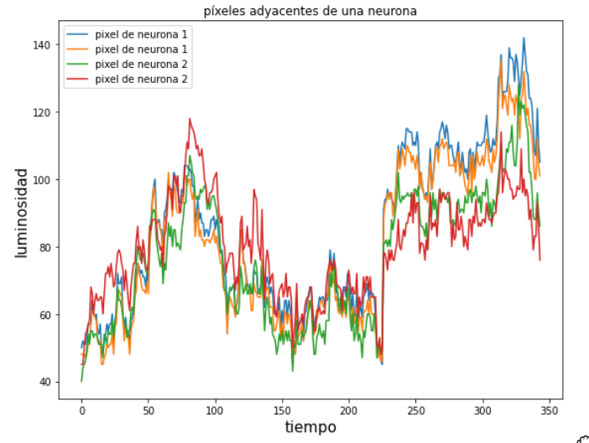
Nos gustaría combinar ambos métodos

Slide 24
Nos gustaría combinar ambos métodos
Pero no obtuvimos buenos clusters usando K-Means.

Slide 25
¡Muchas gracias!

Slide 26
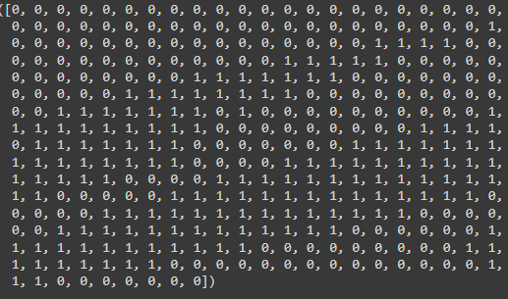
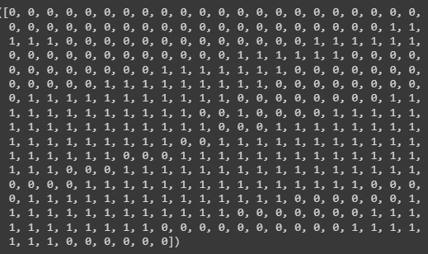
Random Forest Classifier
Predicciones sobre un frame nuevo
Regresión logística
Random Forest
Notes:
# Construcción del clasificador como Random Forest
rfc = RandomForestClassifier(n_estimators=100,max_depth=20, max_leaf_nodes=2)

